Slide 1

Review on Health-Conscious Energy Management Strategies for Fuel cell Hybrid Electric Vehicles: Degradation Models and Strategies
Presentazione per il corso di
Gestione Energetica dei Veicoli a Trazione Elettrica e Ibrida
Andrea Alecce 214611
Prof. M. Ricci

Slide 2
Sommario
Introduzione
Modelli di degrado delle batterie Li-Ion
Spessore dello strato SEI
Resistenza interna
Degradazione della capacità
Durata residua

Slide 3
Sommario
Health-conscious EMSs (Energy Management Strategy)
Problema multi-obiettivo
Regole base
Strategie basate su regole deterministiche
Strategie basate su regole fuzzy
Strategie di ottimizzazione EMSs
Strategie di ottimizzazione globale
Strategie di ottimizzazione in tempo reale
Problemi aperti e sfide rimaste
Modellazione del degrado
Ottimalità
Sfide rimaste

Slide 4
Intro
Il degrado delle fonti energetiche non può essere trascurato. La loro attuale durata non può soddisfare l'esigenza commerciale.
La maggior parte delle ricerche ha semplicemente fissato dei limiti allo stato di carica della batteria o trascura grossolanamente le dinamiche di funzionamento della cella.
Tipo di strategia non accurata, che non può raggiungere l'obiettivo di migliorare la durabilità a causa della mancanza di conoscenza dello stato di degrado in tempo reale.
In secondo luogo, la gestione dell'energia health-conscious è un problema non banale con molteplici input e vari vincoli di stato e di controllo.
Notes:
Negli ultimi anni, la gestione della salute delle fonti energetiche ha avuto un ruolo significativo nello sviluppo dei sistemi di gestione ambientale poiché il degrado delle fonti energetiche non può essere trascurato.
La loro attuale durata non può soddisfare l'esigenza commerciale.
la maggior parte dei ricercatori ha semplicemente fissato dei limiti allo stato di carica della batteria sulla base di schede tecniche o elimina grossolanamente le dinamiche di funzionamento della cella a combustibile
Questo tipo di strategia non è accurata e non può raggiungere l'obiettivo di migliorare la durabilità a causa della mancanza di conoscenza della situazione di degrado in tempo reale.
Per affrontare questa sfida, la prognosi e la gestione della salute (Prognostic and Healt Management, PHM) sono esistite come argomenti promettenti nella valutazione del degrado della fonte di energia e nella stima della vita utile residua (RUL, Remaining Useful Life).
In secondo luogo, la gestione dell'energia health-conscious è un problema non banale con molteplici input e vari vincoli di stato e di controllo.

Slide 5
Intro
Tuttavia, come un obiettivo possa compromettere gli altri è difficile da determinare e l'ottimalità dei EMS on-line difficilmente può raggiungere il livello del calcolo off-line.
Sono stati effettuati numerosi studi di letteratura sulla modellizzazione del degrado di batterie, ma raramente pensati per essere integrati nella gestione dell'energia HEV
Notes:
Tuttavia, come un obiettivo possa compromettere gli altri è difficile da determinare e l'ottimalità dei EMS on-line difficilmente può raggiungere il livello del calcolo off-line.
Sono stati effettuati numerosi studi di letteratura sulla modellizzazione del degrado di batterie, ma raramente pensano alla fattibilità di integrarli nella gestione dell'energia HEV

Slide 6
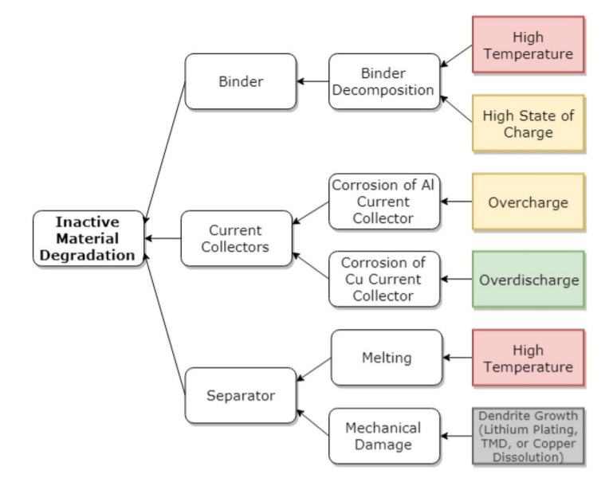
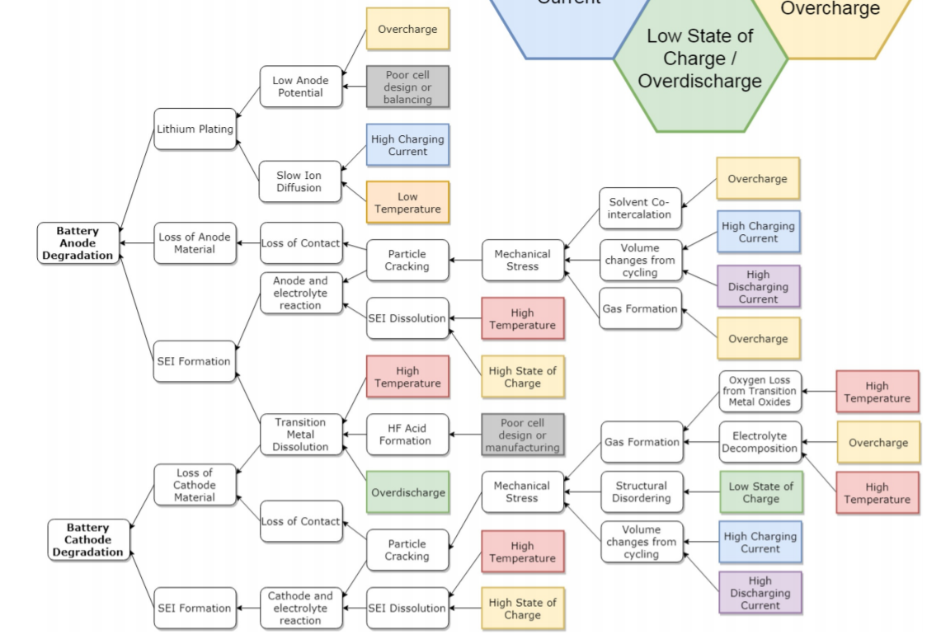
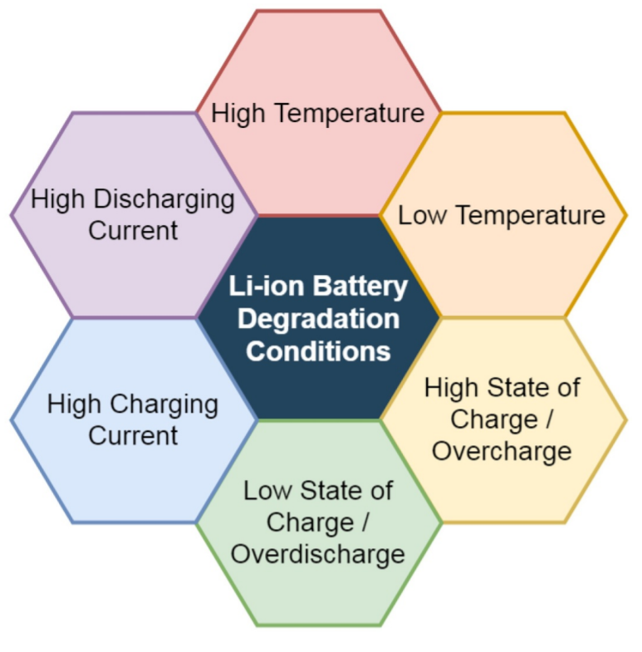
Woody, M., Arbabzadeh, M., Lewis, G.M., Keoleian, G.A., Stefanopoulou, A., 2020. Strategies to limit degradation and maximize Li-ion battery service lifetime - critical review and guidance for stakeholders. J. Energy Storage 28, 101231. https://doi. org/10.1016/j.est.2020.101231.

Slide 7
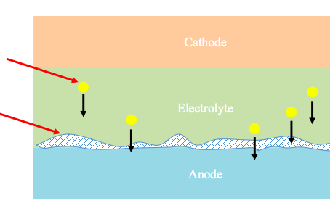
Modello di degrado delle batterie Li-Ion
Fenomeno di invecchiamento più dominante: formazione di Solid Electrolyte Interface (SEI) con conseguente perdita di capacità.
Si inizia a prestare maggiore attenzione alla ricerca di un modello semi-empirico, che combini gli aspetti teorici con l'adattamento dei dati.
Notes:
Le batterie agli ioni di litio sono competitive nelle applicazioni per veicoli grazie alla loro elevata densità di energia e alta densità di potenza
Garantiscono una buona durata della vita senza alcun effetto memoria. Tuttavia, la salute delle batterie agli ioni di litio può essere influenzata da vari effetti. La diminuzione della capacità e l'aumento dell'impedenza di una batteria agli ioni di litio obsoleta porterà alla riduzione della sua potenza in uscita
Il cambiamento che si verifica all'interfaccia elettrodo/elettrolita è il fenomeno di invecchiamento più dominante della batteria, causato dalla formazione di Solid Electrolyte Interface (SEI) con conseguente perdita di capacità.
Pertanto, i ricercatori iniziano a prestare maggiore attenzione alla ricerca di un modello semi-empirico, che combini gli aspetti teorici con l'adattamento dei dati. Questo tipo di modello è più implementabile rispetto a quelli elettrochimici e, allo stesso tempo, più accurato di quelli empirici

Slide 8
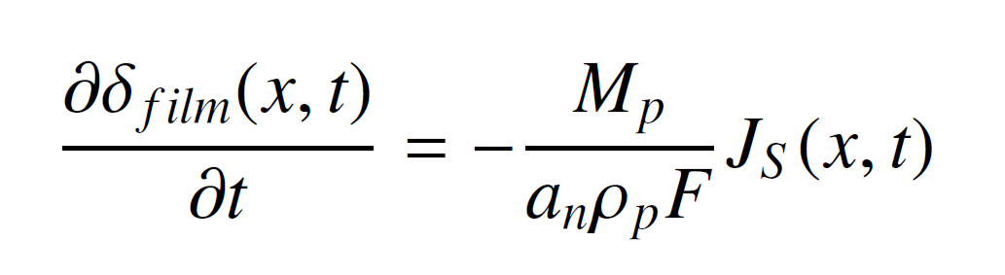
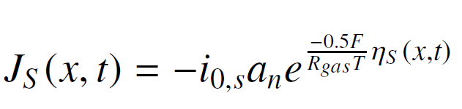
Spessore dello strato SEI
Modello di formazione del film SEI (Solid Electrolyte Interface).
dove 𝛿film è lo spessore del film, Mp è il peso molecolare medio dei composti dello strato SEI, an è l'area superficiale specifica, p è la densità media dei composti, F è la costante di Faraday e JS è la densità di corrente della reazione laterale calcolata dall’Equazione di Tafel
Tuttavia, questo modello è costituito da un gran numero di variabili di stato e da un ampio insieme di vincoli algebrici non lineari, che comportano un pesante onere per il calcolo
Notes:
Modello di formazione del film SEI per determinare il grado di degradazione della batteria. La variazione dello spessore del film:
dove 𝛿film è lo spessore del film, Mp è il peso molecolare medio dei composti dello strato SEI, an è l'area superficiale specifica, p è la densità media dei composti, F è la costante di Faraday e JS è la densità di corrente della reazione laterale calcolata da Equazione di Tafel.
La legge di Tafel mette in relazione l'intensità di corrente elettrica che circola in una cella elettrochimica con la sovratensione.
Tuttavia, questo modello è costituito da un gran numero di variabili di stato e da un ampio insieme di vincoli algebrici non lineari, che comportano un pesante onere per il calcolo

Slide 9
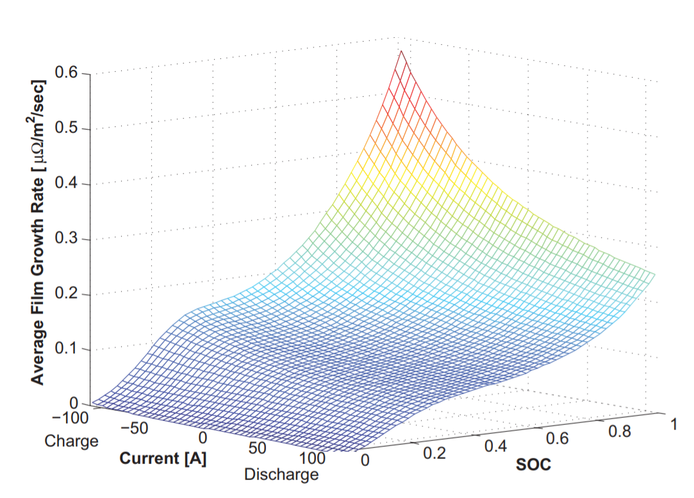
Spessore dello strato SEI
La crescita dello strato aumenta con il SoC.
La velocità di crescita aumenta anche quando la corrente diventa sempre più negativa (ricarica).
Infine, lo strato cresce quando viene applicata corrente zero, indicando che l'invecchiamento si verifica anche quando le celle non sono in uso.
S. Moura, J. Stein, H. K. Fathy, Battery-health conscious power management in plug-in hybrid electric vehicles via electrochemical modeling and stochastic control, Control Systems Technology, IEEE Transactions on 21 (2013) 679–694. doi:10.1109/TCST.2012.2189773.

Slide 10
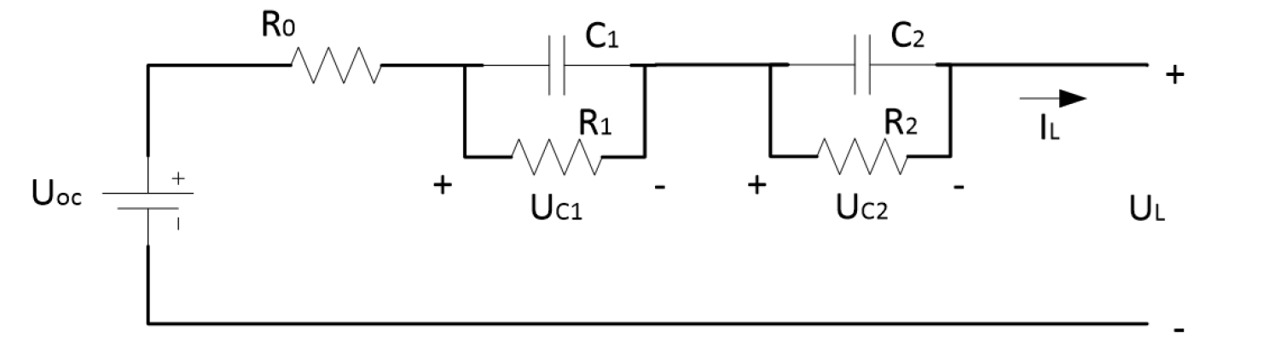
Resistenza interna
La resistenza interna della batteria può essere stimata mediante modelli di circuiti equivalenti.
Si è notata la dipendenza della resistenza interna della batteria dal tempo di conservazione, dal livello SOC e dalla temperatura
Notes:
Anziché utilizzare un modello elettrochimico, la resistenza interna della batteria può essere stimata mediante modelli di circuiti equivalenti.
Modello con una resistenza ohmica e due reti RC
Si è notata la dipendenza della resistenza interna della batteria dal tempo di conservazione, dal livello SOC e dalla temperatura

Slide 11
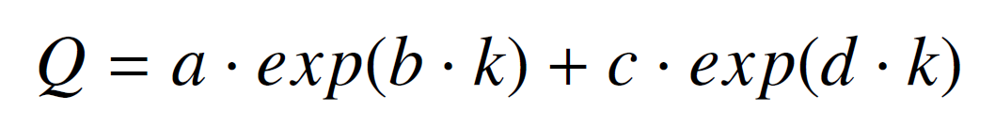
Degradazione della capacità
Poiché la capacità della batteria è l'indicatore più utilizzato dello stato di salute della batteria (SOH), in letteratura sono stati proposti numerosi approcci di stima e previsione della capacità.
Si è trovato sperimentalmente che la somma di due funzioni esponenziali può descrivere bene le tendenze di degrado della capacità di diverse batterie
dove k è il numero di cicli; i parametri a e b possono essere correlati all'impedenza interna, mentre c e d stanno per il tasso di invecchiamento.
Notes:
La capacità di una batteria si riferisce alla quantità di carica elettrica che la batteria può contenere quando è completamente carica. Quando la capacità scende alla soglia, di solito il 20%-30% del suo valore originale, si ritiene che le batterie non siano in grado di funzionare nella loro modalità normale e dovrebbero essere sostituite.
Poiché la capacità della batteria è l'indicatore più utilizzato dello stato di salute della batteria (SOH), in letteratura sono stati proposti numerosi approcci di stima e previsione della capacità
Si è trovato sperimentalmente che la somma di due funzioni esponenziali può descrivere bene le tendenze di degrado della capacità di diverse batterie, che è frequentemente utilizzata negli studi sulla prognosi delle batterie.

Slide 12
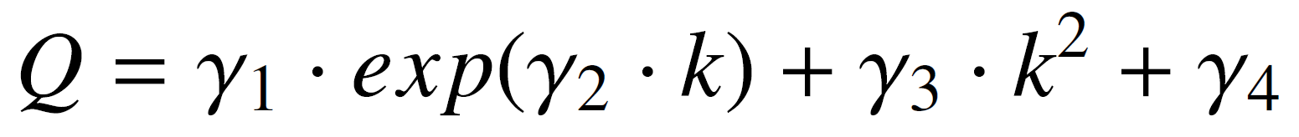
Degradazione della capacità
Un altro modello di degrado della capacità è sotto forma di regressione polinomiale.
Questo modello esponenziale aveva prestazioni predittive migliori
Tuttavia, i modelli nei lavori di prognosi vengono solitamente verificati attraverso i dati di degrado con cicli di carica/scarica regolari. Quando si tratta di applicazioni per veicoli, è necessario considerare un processo di carica e scarica randomizzato a causa delle condizioni di guida incerte.
Vengono quindi proposti in letteratura modelli semi-empirici per prendere in considerazione più parametri fisici, come SOC, DOD, Ah, ecc.
Notes:
Un altro modello di degrado della capacità è sotto forma di regressione polinomiale.
I risultati della stima del filtro antiparticolato hanno mostrato che il modello esponenziale aveva prestazioni predittive migliori
Tuttavia, i modelli nei lavori di prognosi vengono solitamente verificati attraverso i dati di degrado con cicli di carica/scarica regolari. Quando si tratta di applicazioni per veicoli, è necessario considerare un processo di carica e scarica randomizzato a causa delle condizioni di guida incerte.
Per quantificare questo tipo di dissolvenza di capacità, vengono quindi proposti in letteratura modelli semi-empirici per prendere in considerazione più parametri fisici, come SOC, DOD, Ah, ecc.

Slide 13
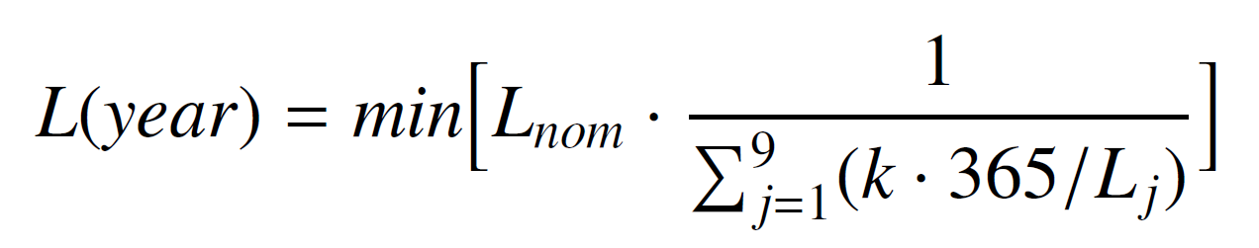
Durata residua
La stima della durata residua della batteria è un altro approccio per indicare il grado di degradazione, a parità di condizioni d’uso.
Alcuni ricercatori hanno proposto di utilizzare un modello stabilito in base ai numeri di cicli e al DOD.
dove Lnom è il valore nominale della durata del ciclo della batteria senza degradazione, k è il numero di cicli di carica/scarica conteggiato usando il Rainflow-counting algorithm e Lj è il numero predefinito di cicli di vita per nove diversi valori di DOD.
Notes:
La stima della durata residua della batteria è un altro approccio per indicare il grado di degradazione se le stesse condizioni sono state mantenute durante la sua vita
Alcuni ricercatori hanno proposto di utilizzare il Rainflow-counting algorithm per stimare la durata della batteria. Il modello è stabilito in base ai numeri di ciclo e al DOD.
Lnom è il valore nominale della durata del ciclo della batteria senza degradazione, k è il numero del ciclo di carica/scarica conteggiato secondo l'algoritmo Rainbow e Lj è il numero predefinito di cicli di vita per nove diversi valori di DOD.

Slide 14
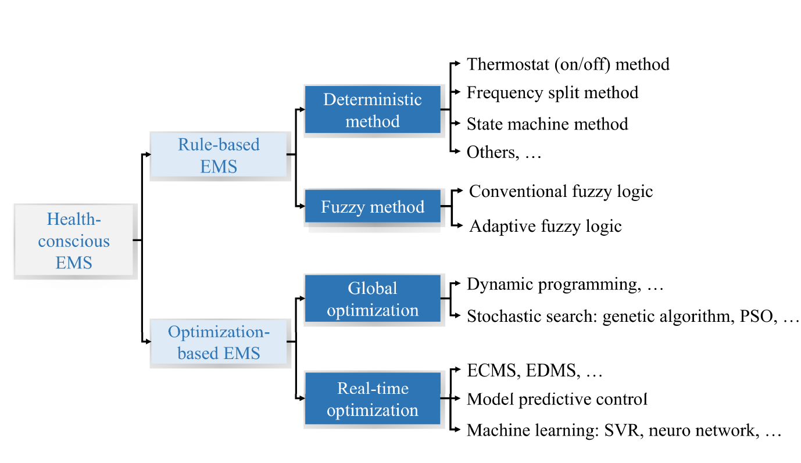
Health-conscious EMSs: Multi-objective problem
Problema multi-obiettivo: non solo ridurre al minimo il costo economico del sistema, ma anche nel prolungarne la durata.
Gli obiettivi sono spesso in conflitto, le decisioni ottimali devono essere prese con un compromesso
Pertanto, trovare una soluzione che migliori almeno un obiettivo senza peggiorare gli altri resta un problema aperto nel campo della gestione dell'energia
Notes:
Energy Management Strategy
Lo sviluppo di un EMS attento alla salute è generalmente considerato un problema multi-obiettivo poiché gli obiettivi di tale EMS consistono non solo nel ridurre al minimo il costo economico del sistema, ma anche nel prolungarne la durata.
Poiché gli obiettivi sono spesso in conflitto tra loro, le decisioni ottimali devono essere prese con un compromesso tra gli obiettivi in ​​conflitto
Pertanto, come trovare una soluzione che migliori almeno un obiettivo senza peggiorare gli altri resta da discutere nel campo della gestione dell'energia

Slide 15
EMS Rule-based
Insieme di regole progettate sulla base dell'esperienza umana. L'obiettivo è trovare punti operativi efficienti che riducano il degrado della fonte di energia.
Questo tipo di EMS è meno sensibile alle condizioni di guida in tempo reale e facile da implementare.
Tuttavia, le regole e le soglie utilizzate per formulare la strategia sono difficili da definire e non si può dichiarare se siano ottimali o meno.
Gli EMS basati su regole vengono quindi classificati in due categorie: le strategie deterministiche e quelle fuzzy.
Notes:
Energy Management Strategy
L'EMS Health-Conscious basato su regole è di solito un insieme di regole progettate sulla base dell'esperienza umana e l'obiettivo è trovare punti operativi efficienti che riducano il degrado della fonte di energia.
Questo tipo di EMS è meno sensibile alle condizioni di guida in tempo reale e facile da implementare.
Tuttavia, le regole e le soglie utilizzate per formulare la strategia sono difficili da definire e non si può dichiarare se siano ottimali o meno.
Sulla base delle tecniche per formulare le regole, gli SGA basati su regole vengono quindi classificati in due categorie: le strategie deterministiche basate su regole e quelle fuzzy

Slide 16
Strategie basate su regole deterministiche
Sviluppate principalmente attraverso look-up table: strategia termostato, strategia di suddivisione della frequenza e macchine a stati.
Ad esempio, al fine di ridurre contemporaneamente il degrado del sistema e il consumo di carburante, Marx et al. hanno progettato una strategia di dimensionamento basata sull’esperienza: ridurre il degrado avviando il minor numero possibile di celle, facendo funzionare la cella sotto la sua tensione a circuito aperto, limitando il DOD della batteria e riducendo il consumo operando alla massima efficienza quanto più possibile.
N. Marx, D. Hissel, F. Gustin, L. Boulon, K. Agbossou, On the sizing and energy management of an hybrid multistack fuel cell – battery system for automotive applications, International Journal of Hydrogen Energy 42 (2016) 1518–1526. doi:10.1016/j.ijhydene.2016.06.111.
Notes:
Le strategie deterministiche basate su regole sono sviluppate principalmente attraverso tabelle di ricerca e tra le quali vengono principalmente utilizzate la strategia termostato, la strategia di suddivisione della frequenza e la strategia della macchina a stati.
La strategia di controllo del termostato (on/off) è robusta, semplice e facile da realizzare. Nella strategia del termostato, ICE funziona al suo punto di massima efficienza una volta acceso, mentre lo stato di carica della batteria (SOC) viene sempre mantenuto tra i limiti superiore e inferiore preimpostati accendendo o spegnendo ICE
Ad esempio, al fine di ridurre contemporaneamente il degrado del sistema e il consumo di carburante, Marx et al. [86] ha progettato la strategia di dimensionamento basata sulla conoscenza dell'esperienza: ridurre il degrado avviando il minor numero possibile di celle a combustibile, facendo funzionare la cella a combustibile sotto la sua tensione a circuito aperto, limitando il DOD della batteria e riducendo il consumo operando alla massima efficienza come quanto più possibile
Viene quindi utilizzato il metodo della macchina a stati per decidere quante celle a combustibile devono essere accese e vengono stabilite una serie di regole per decidere il livello di potenza delle celle a combustibile.
Tuttavia, le regole sono definite in base all'esperienza umana
Per ottimizzare le regole in modo intelligente, i ricercatori hanno iniziato a combinare alcune tecniche di ottimizzazione con regole deterministiche. I limiti di SOC e la coppia desiderata del controller basato su regole vengono calcolati dinamicamente riducendo al minimo il consumo in tempo reale
un EMS a divisione di frequenza è stato proposto in[89] che ha scomposto la domanda di energia in diverse bande di frequenza mediante trasformata wavelet, e per essere attenti alla salute

Slide 17
Strategie basate su regole fuzzy
Il sistema di inferenza fuzzy risolve il problema multi-obiettivo aggiungendo più input e progettando regole appropriate.
Ad esempio, in alcune ricerche è stato proposto un controllore a logica fuzzy multi-ingresso, in cui un insieme di regole è progettato per determinare la ripartizione della potenza per il sistema di accumulo.
Notes:
Utilizzano sistemi di inferenza fuzzy, ovvero una logica in cui si può attribuire a ciascuna proposizione un grado di verità diverso da 0 e 1 (estensione di quella booleana). Le uscite fuzzy vengono convertite in segnali di controllo precisi per il sistema. Il sistema di inferenza fuzzy risolve il problema multi-obiettivo aggiungendo più input e progettando regole appropriate.
Ad esempio, in [60] è stato proposto un controllore a logica fuzzy multi-ingresso, in cui un insieme di regole è progettato per determinare la ripartizione della potenza per il sistema di accumulo a batteria/ultracondensatore.
Per gestire la degradazione delle celle a combustibile, Ravey et al. hanno utilizzato l'indice di degradazione della cella a combustibile come ingresso del controllore a logica fuzzy e la corrente di riferimento della cella a combustibile come uscita [14].
Quando si verifica un degrado o un guasto, la cella a combustibile può essere utilizzata oltre il suo punto di efficienza per mantenere il SOC della batteria.
Un modo generale per migliorare l'ottimalità delle strategie basate su regole fuzzy consiste nel mettere a punto le funzioni di appartenenza del controller a logica fuzzy utilizzando metodi intelligenti.
questi algoritmi sono sviluppati in modo altamente dipendente dal profilo di guida e i parametri derivati ​​per determinate condizioni di guida potrebbero non essere applicabili ad altre condizioni.

Slide 18
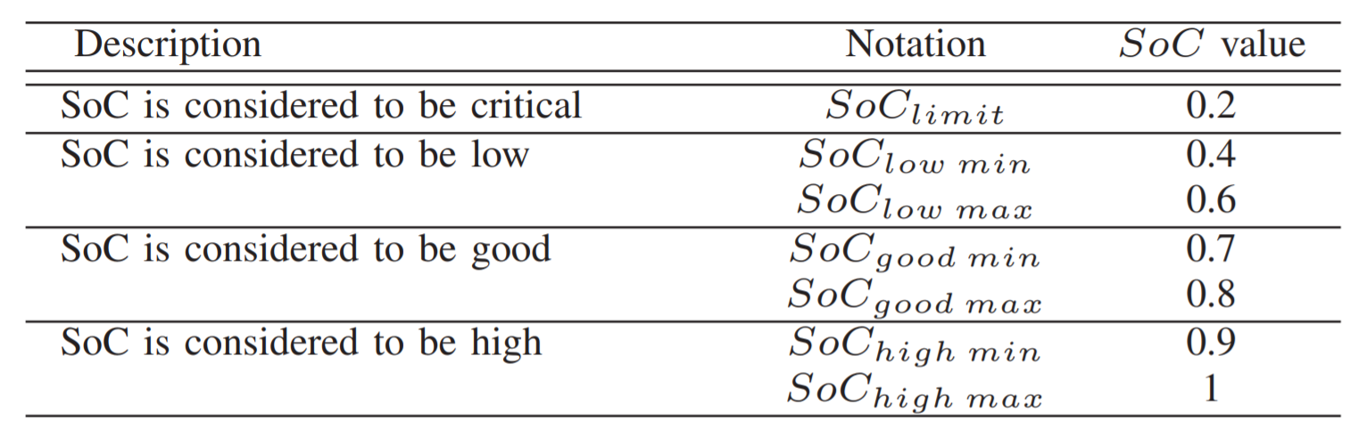
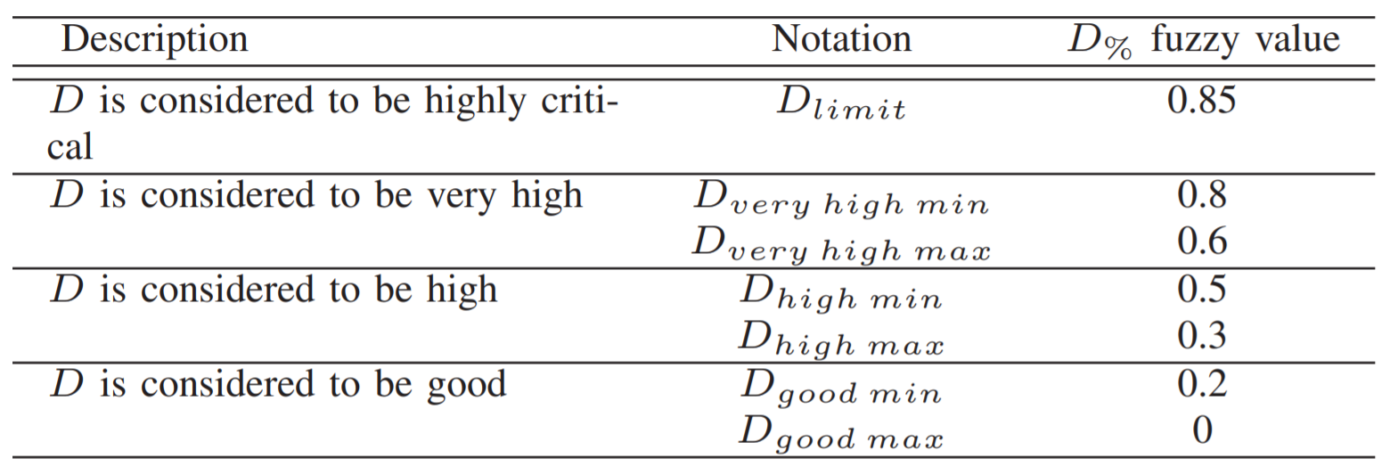
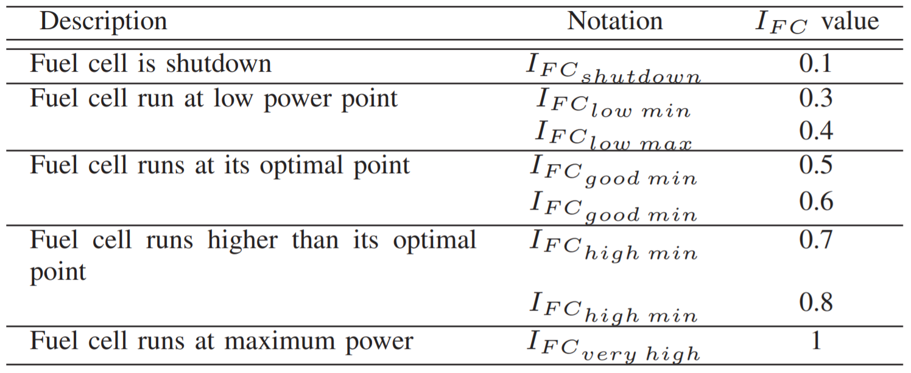

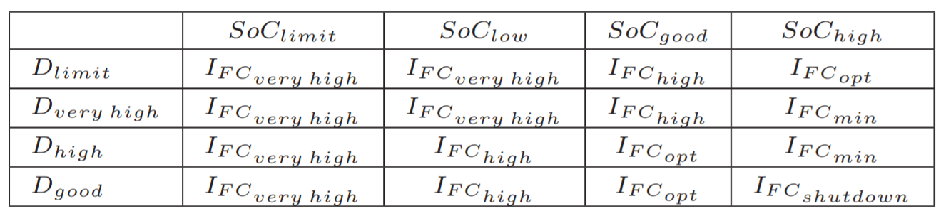
Esempio logica fuzzy
Per gestire la degradazione delle celle a combustibile, Ravey et al. hanno utilizzato l'indice di degradazione della cella come ingresso del controllore a logica fuzzy e la corrente di riferimento della cella a combustibile come uscita.
A. Ravey, A. Mohammadi, D. Bouquain, Control strategy of fuel cell electric vehicle including degradation process, in: IECON 2015 - 41° Annual Conference of the IEEE Industrial Electronics Society, 2015, pp. 003508–003513. doi:10.1109/IECON.2015.7392644.
Notes:
Vstack: stima della tensione del modello di cella a combustibile
Vstackexp: il valore misurato dello stack di tensione
D% è la percentuale di degradazione dello stack e c sta esprimendo la differenza massima tra Vstack e Vstackexp che è impostato dal produttore di celle a combustibile a 0,1 poiché
la massima caduta di tensione tra il modello e il reale il valore consentito è 10 V . Per questo valore, la cella a combustibile dovrebbe essere sostituita.

Slide 19
Strategie di ottimizzazione EMSs
Classificate in due categorie: strategie di ottimizzazione globale e real-time
L'idea di sviluppare una strategia di ottimizzazione globale è ottenere la soluzione ottimale globale risolvendo una funzione di costo.
Vengono eseguite sulla base delle informazioni generali sul ciclo di guida, non applicabili in tempo reale a meno che non sia possibile prevedere il ciclo di guida.
Al contrario, le strategie di ottimizzazione real-time risolvono il problema dell'ottimizzazione definendo una funzione di costo istantaneo, che viene aggiornata nel tempo.
Pertanto, si preferisce che le strategie in tempo reale siano il più semplici possibile a causa del pesante costo di calcolo

Slide 20
Strategie di ottimizzazione globale
Programmazione dinamica: può discretizzare il problema di ottimizzazione in una serie di sottoproblemi e la funzione costo viene calcolata per ogni passo temporale discreto.
Di conseguenza, si ottiene un cammino con il costo minimo ad ogni passo.
Tuttavia, l'algoritmo di programmazione dinamica è sensibile ai cicli di guida e il carico di calcolo è pesante. Per superare questi vincoli, è stato proposto il metodo di programmazione dinamica stocastica (SDP) che applica un processo di Markov per rappresentare la domanda di potenza e consente l'applicazione in tempo reale.
Inoltre, la programmazione dinamica può essere utilizzata come strumento di valutazione, confronto e analisi. Ad esempio, può derivare la condizione di prestazione ottimale per un determinato profilo di guida e aiutare a formulare regole per la gestione in tempo reale
Notes:
Programmazione dinamica: può discretizzare il problema di ottimizzazione in una serie di sottoproblemi e la funzione di costo viene calcolata per ogni passo temporale discreto.
Di conseguenza, si ottiene un cammino con il costo minimo ad ogni passo.
Tuttavia, l'algoritmo di programmazione dinamica è sensibile ai cicli di guida e il carico di calcolo è pesante. Per superare questi vincoli, è stato proposto il metodo di programmazione dinamica stocastica (SDP) che applica un processo di Markov per rappresentare la domanda di potenza e consente l'applicazione in tempo reale.
Inoltre, la programmazione dinamica può essere utilizzata come strumento di valutazione, confronto e analisi. Ad esempio, può derivare la condizione di prestazione ottimale per un determinato profilo di guida e aiutare a formulare regole per la gestione in tempo reale
Carla et al. hanno utilizzato la programmazione dinamica per produrre un set di dati abbastanza grande da addestrare una rete neurale artificiale [98]. La funzione di costo della programmazione dinamica consisteva sia nel consumo di carburante che nel degrado della batteria
Con i risultati della programmazione dinamica, la rete neurale artificiale è stata implementata con il SOC della batteria e la richiesta di potenza prevista come due input e la potenza della cella a combustibile come output e ha ottenuto risultati quasi ottimali in tempo reale.

Slide 21
Strategie di ottimizzazione globale
Metodo di ricerca stocastico. Comunemente usati nelle applicazioni HEV, tra i metodi più efficaci per risolvere i problemi multi-obiettivo.
Usano un approccio iterativo
Tuttavia, analogamente all'algoritmo di programmazione dinamica, sono sensibili ai cicli di guida e sono generalmente implementati in base a specifiche condizioni di guida predefinite.
Notes:
D'altra parte, anche quando i dati sono esatti, è qualche volta utile aggiungere deliberatamente la casualità in essi per cercare processi come strumenti di accelerazione della convergenza e rendere l'algoritmo meno dipendente dagli errori di modellazione.

Slide 22
Strategie di ottimizzazione in tempo reale
ECMS e EDMS (Equivalent consumption e degradation minimization strategy).
Sono ampiamente utilizzate per l'ottimizzazione in tempo reale nelle applicazioni HEV.
Il principio del minimo di Pontryagin (PMP) è uno degli approcci ottimali più comunemente usati in ECMS ed EDMS, funzionando con problemi di ottimizzazione vincolata.

Slide 23
Strategie di ottimizzazione in tempo reale
Modello di controllo predittivo (MPC). Presuppone che lo stato corrente sia la condizione iniziale e risolve il problema di ottimizzazione ad ogni istante di campionamento. Viene implementato in tre fasi:
1) calcolare la sequenza di controllo ottimale in un orizzonte di previsione che minimizzi la funzione di costo soggetta a vincoli;
2) implementare la prima parte della sequenza di controllo ottimale derivata sull'impianto fisico;
3) sposta l'intero orizzonte di previsione di un passo avanti e ripete il ​​passaggio (1)
… un po' come giocare a scacchi!
Notes:
Modello di controllo predittivo (MPC). MPC è un altro approccio basato sull'ottimizzazione in tempo reale che presuppone che lo stato corrente sia la condizione iniziale e risolve il problema di ottimizzazione ad ogni istante di campionamento. Viene implementato in tre fasi:
(1) calcolare la sequenza di controllo ottimale in un orizzonte di previsione che minimizzi la funzione di costo soggetta a vincoli;
(2) implementare la prima parte della sequenza di controllo ottimale derivata sull'impianto fisico;
(3) sposta l'intero orizzonte di previsione di un passo avanti e ripeti il ​​passaggio (1)
Pertanto, è interessante utilizzare MPC in un EMS healt-conscious multi-obiettivo poiché può comportare diversi vincoli nelle azioni di controllo.

Slide 24
Strategie di ottimizzazione in tempo reale
Metodi di apprendimento automatico. Noti come strategie di controllo intelligenti, adatte a risolvere problemi complessi non lineari.
Esistono varie strategie di apprendimento automatico in letteratura tra cui la rete neurale, la regressione del vettore di supporto (SVR), ecc.
Tuttavia, i metodi di apprendimento automatico non sono così pratici poiché il carico di calcolo dei set di dati di addestramento è considerevolmente pesante
Notes:
Metodi di apprendimento automatico. Noti come strategie di controllo intelligenti, adatte a risolvere problemi complessi non lineari.
Esistono varie strategie di apprendimento automatico in letteratura tra cui la rete neurale, la regressione del vettore di supporto (SVR), ecc.
Tuttavia, i metodi di apprendimento automatico non sono così pratici poiché il carico di calcolo dei set di dati di addestramento è considerevolmente pesante

Slide 25
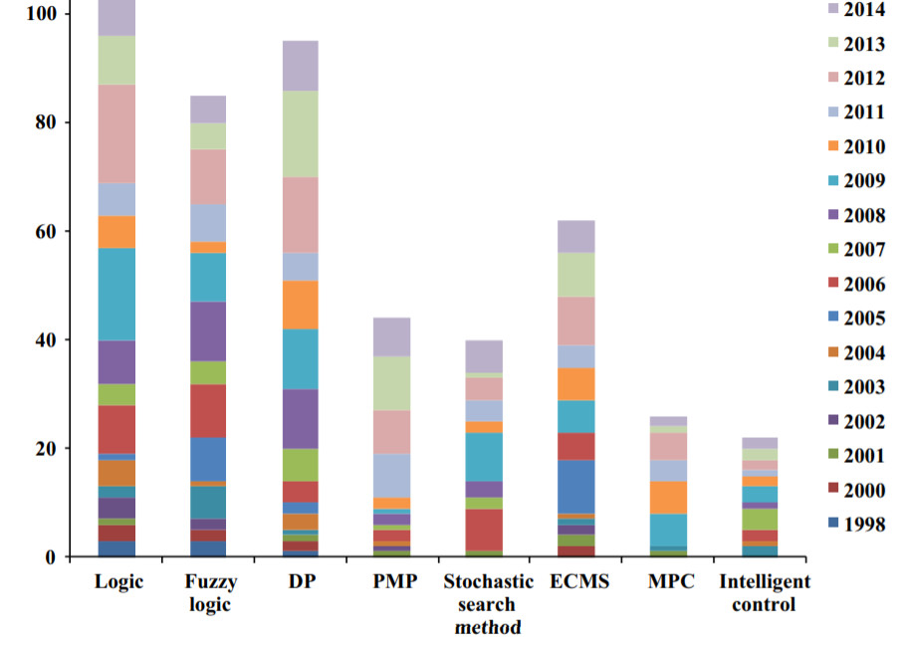
Energy management strategies for HEV
P. Zhang, F. Yan, C. Du, A comprehensive analysis of energy management strategies for hybrid electric vehicles based on bibliometrics, Renewable and Sustainable Energy Reviews 48 (2015) 88 – 104. doi:https://doi.org/10.1016/j.rser.2015.03.093.

Slide 26
Open Issues
Modellazione del degrado: la maggior parte degli EMS healt-conscious esistenti limitano semplicemente il SOC o la tensione della batteria per proteggerla, no quantificando il degrado o la durata.
Ottimalità: difficilmente può essere garantita se le regole sono progettate sulla base dell'esperienza umana.
Sebbene le strategie di ottimizzazione in tempo reale possano regolare le strategie di controllo in base allo stato attuale del veicolo, il carico di calcolo è troppo elevato e la velocità di calcolo è limitata.
Inoltre, senza una comprensione globale delle condizioni di guida, anche la loro ottimalità può debole
Notes:
notevoli sforzi sono stati fatti per modellare il degrado delle batterie agli ioni di litio.
Tuttavia, la maggior parte degli EMS attenti alla salute esistenti limitano semplicemente i limiti al SOC della batteria o limitano la tensione superiore o inferiore per proteggere la cella a combustibile, che difficilmente può quantificare il degrado o la durata delle fonti di energia.

